Slide 1


Paraguay:
País de Oportunidades
Horacio Cartes
Presidente Constitucional de la República del Paraguay

Slide 2
VISION DE LARGO PLAZO
“Un Paraguay ubicado entre los más eficientes productores de alimentos a nivel mundial; abierto y conectado al mundo; con elevados índices de desarrollo; ambientalmente sostenible; garante de la seguridad ciudadana y de la propiedad privada; con fuerte protagonismo de la mujer, con jóvenes emprendedores y entrenados para liderar el país; y con un Estado solidario, equitativo, transparente y sin tolerancia hacia la corrupción”.

Slide 3
Germán Rojas
Ministro de Hacienda

Slide 4


Paraguay en Cifras
Datos Relevantes
Referencia Global:
Exportador de Electricidad
Exportador de Carne
Exportador de Granos
Exportador de Alimentos
Republica del Paraguay
Población (2012) | 6.7 millones
Tamaño | 406,752 km2
Capital | Asunción
PIB Nominal (2012) | US$25.5 billones
PIB/Capita (2012) | US$3,829
Ratings Soberano | Ba3/BB-/BB-


Paraguay
Asunción


Contribución del PIB Sectorial (2008-2012)
Fuente: BCPy, EIU.

Slide 5
Estabilidad Macroeconómica
Crecimiento del PIB (%)
Crecimiento del PIB en la Región (%)
Balance Fiscal (% del PIB)
Deuda / PIB (%)
Source: Ministry of Finance of Paraguay and Central Bank of Paraguay
International Monetary Fund, World Economic Outlook Database, October 2012

Slide 6
Disciplina y Sustentabilidad de la Política Fiscal
Ingresos del Gobierno (% del PIB)*
Gastos Corrientes (% del PIB)
Source: Central Bank of Paraguay
^{*Central Government}

Slide 7
Deuda Pública Prudente
Net Debt (as % of GDP) ⁽¹⁾
Deuda Neta (% del PIB) ⁽¹⁾
2012 Deuda Neta / PIB ⁽¹⁾
^{Promedio: 13%}
Ingresos tributarios (US$ mm) y
Servicio Deuda (% de Ing. Tributarios )
Perfil de Deuda (Principal US$ mm)
Source: Central Bank of Paraguay, WEO
(1) Calculated as Public Debt minus international reserves (including gold) over nominal GDP

Slide 8
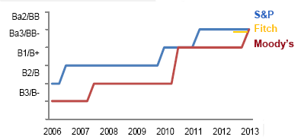




Resultado: Mejora del Perfil de Riesgo País
Calificación y Perspectivas de Agencias
Evolución de la Calificación del País
“Estamos afirmando nuestra calificación 'BB-/B' de créditos soberanos locales y extranjeros para Paraguay. En nuestra opinión, el impacto de la rápida destitución del ex presidente Lugo, en junio, ha sido y seguirá siendo limitado. Estamos removiendo las calificaciones del CreditWatch con implicaciones negativas. La perspectiva equilibrada, la limitada economía del país y las necesidades sustanciales de infraestructura contra el mejoramiento gubernamental del apuntalamiento fiscal y la baja deuda. Al mismo tiempo, los indicadores externos han seguido fortaleciéndose como resultado de un sólido crecimiento de la exportación… y crecientes reservas internacionales ahora cubren más de cinco meses de la actual cuenta de pagos”.
S&P Enero 2013
Comparación Regional (Moody’s / S&P)
“Moody’s... Ha ascendido la calificación del bono del Gobierno de Paraguay a Ba3 de B1. Los conductores claves que apoyan este ascenso son: (1) Las finanzas del Gobierno, que esperamos continúen bien alineadas con los pares en la categoría de calificación “Ba”, a pesar del crecimiento volátil, (2) Un sustancial aumento en las reservas internacionales, que resultó en una liquidez métrica externa en línea con la media ‘Ba’, y (3) perspectivas mejoradas a medio plazo, apoyadas por los planes del Gobierno para incrementar la inversión e infraestructura”.
Moody’s Enero 2013
Argentina |  | B3 / B- | Ecuador |  | Caa1 / B
Bolivia |  | Ba3 / BB- | Uruguay |  | Baa3 / BBB-
Brasil |  | Baa2 / BBB | Paraguay |  | Ba3 / BB-
Chile |  | Aa3 / AA- | Perú |  | Baa2 / BBB
Colombia |  | Baa3 / BBB- | Venezuela |  | B2 / B+
Source: Central Bank of Paraguay, EIU, Moody’s, S&P.
(1) Foreign Currency Long Term rating

Slide 9
Paraguay se abre: Emisión de Bonos Internacionales
Reunión con más de 50 inversores
Solicitudes y Adjudicaciones
Lima, Peru
AFP Horizonte | BCP
AFP Integra | Prima AFP
London, UK
Aberdeen AM | Finisterre
Adelante AM | Franklin
Ashmore AM | Investec AM
BlueBay AM | LTD
BTG | Pictet AM
EMSO | Rogge Global
Santiago, Chile
CHL Capital | Moneda
Fratelli | Munita Y Cruzat
MetLife | Megeve
Los Angeles, USA
Doubleline | Payden & Rygel
TCW | PIMCO
New York, USA
Franklin Resources | NWI
JP Morgan IM | Oppenheimer
Logan Circle
Rendimiento de la Emisión Soberana BBB/BB Peers
New York, USA
Aetna | HSBC Global
AllianceBernstein | ING AM
Blackrock | Invesco
Capital Research | Lazard Freres
GE AM | Marathon Am
Goldman Sachs | TIAA-CREF
Boston, USA
Eaton Vance | MassFi
Fidelity | Standish Mellon
Grantham Mayo | Wellington
Loomis Sayles
Ofertas Recibidas
    197 ofertas de inversores de USA, Europa, Latinoamerica y Asia fueron recibidas. La oferta sobrepasó más de 11 veces el monto de la emisión (US$ 5.579 milliones)

Slide 10
Resultados Sociales Moderados
Evolución de PIB per cápita (% de crec.)
Tasa Nacional de Pobreza Total
Tasa de Desempleo Abierto
Variación de Salarios (%)
Source: Central Bank of Paraguay

Slide 11
El Desafío: Reducir la volatilidad del crecimiento
Crecimiento económico del PIB y Agricultura (%) ⁽¹⁾
⁽¹⁾ Central Bank´s Estimations for 2013 GDP
Source: Paraguayan Central Bank and Finance Ministry

Slide 12
Políticas Macrofiscales Esenciales
Restablecimiento del Equilibrio Fiscal
Mayor Inversión Social y Productiva
Deuda Pública Sostenible
Restructuración y desburocratización de la gestión pública
Incentivos Orientados al Mercado
Impulsar y asegurar el financiamiento en inversiones que generen empleo y fomenten las PYMES
Reducir las volatilidades del sector agropecuario mediante acceso a tecnologías

Slide 13
Roland Holst
Director Banco Central del Paraguay

Slide 14
Estabilidad de las Variables Macroeconómicas
El Banco Central del Paraguay ha adoptado un régimen de metas de la inflación.
Tasas de inflación persistentemente bajas.
El “guaraní” es una de las monedas más antiguas de América Latina.
Tasas de Inflación (Variación del IPC%)
Tasas de IRM(*)
Tipo de Cambio Estable (Gs /US$, promedio)
Fuente: Banco Central del Paraguay
^{* Promedio ponderado.}
^{** TCN de julio 2013.}

Slide 15








Aumento de las Reservas Internacionales Netas
La acumulación de reservas por superávits comerciales en el país proporcionan al Paraguay un importante amortiguador frente a posibles shocks externos.
Reservas Internacionales Netas (US$ bn)
Reservas Internacionales Netas del 2012 / PIB
^{Promedio: 22%}
Fuente: Banco Central del Paraguay
Fuente: The Economist Intelligence Unit

Slide 16
Inflación en Distintos Regímenes de Política Monetaria
Esquema de Agregados Monetarios
Período Experimental del Esquema de Metas de Inflación
Inicio del Esquema de Metas de Inflación
7 años
2 años y 2 meses

Slide 17
Resultados de la Inflación Baja, Estable y Predecible
Reducción de las tasas Corporativas de Préstamos - Nominales y Reales

Slide 18
Curva de Rendimientos de los Títulos del BCP

Slide 19
Las fuerzas de Mercado: Moneda Fuerte y los fundamentos
Índice Enero 2008=100
Peso Argentino: 176
Tipo de cambio respecto al dólar americano / USD (Índice Ene-2008)
Peso Chileno: 107
Peso Uruguayo: 102
Peso Colombiano: 95
Nuevo Sol: 95
Guaraní: 94

Slide 20
Características del Sistema Financiero
  Crecimiento
  Fundamentos
  Supervisión
    Gobierno Corporativo
    Supervisión Basada en Riesgo
  Inclusión Financiera
    Bancarización
    Educación Financiera
    Protección al Consumidor

Slide 21

Activos totales
(% del PIB)
* A Junio 2013
Fuente: BCP

Slide 22








Expansión de Préstamos
(millones de US$)
Fuente: BCP

Slide 23







Crecimiento con una Base Sólida
Préstamos y Depósitos de Bancos en % del PIB
Tasa de Morosidad
Ratios de Solvencia - BIS
Bancos: ROE
Promedio: 16%

Slide 24
La Disminución de la Pobreza y Tasas de Desempleo
Paraguay ha estado en una trayectoria de alto crecimiento en la última década, lo que dió lugar a la creación de empleos y permitió que una parte significativa de la población mejore su condición de vida.
Paraguay está dando pasos importantes hacia sus objetivos, asignando gradualmente más recursos al área de inversión social, a los programas de promoción y a la protección social.
Evolución del Crecimiento del PIB Per Capita
Tasa de Pobreza Nacional
Tasa de Desempleo
Tasa de variación de los Salarios
Fuente: Banco Central del Paraguay

Slide 25
Pasos para Seguir para Fortalecer el Sistema Bancario
  Adherencia al FSAP (FMI)
  Fortalecimiento de la Superintendencia de Bancos
    Supervisión Basada en Riesgo
    Gobierno Corporativo
    Lucha contra el Lavado de Dinero
  Ratios de Solvencia más Estrictos que Basilea
  Inclusión Financiera

Slide 26
Eladio Loizaga
Ministro de Relaciones Exteriores

Slide 27
Política Exterior y Comercial
MERCOSUR: zona de libre comercio
El Comercio Regional siguió creciendo
Representan casi el 60% del comercio exterior del Paraguay
ALADI: Chile, Bolivia, Perú, Colombia, Ecuador y Venezuela
  Para el año 2019 tendremos conformado una zona libre de aranceles
  El primer país con quien tendremos constituida una zona de libre comercio bajo este esquema será Chile, que entrará a regir el 1 de enero del 2014.
Preferencias arancelarias con otros países del continente
  México si bien se tiene un acuerdo de Alcance Parcial vigente
  En negociación un Acuerdo de Complementación Económica
A nivel extraregional se tienen suscriptos acuerdos, en el marco del Mercosur, con Israel, India, la Unión Aduanera Sudafricana , con Egipto y Palestina.
Mirada hacia Alianza del Pacífico
Acuerdo entre el Mercosur y la Unión Europea

Slide 28
Política Exterior y Comercial
Sistema Generalizado de Preferencias Comerciales (SGP)
  Unión Europea y de los Estados Unidos, este último estuvo vigente hasta el 31 de julio de 2013 y se aguarda la renovación por parte del Congreso norteamericano.
  Acceso libre de aranceles en más de 6.000 productos de todo el universo arancelario de los 28 países que conforman la UE
Sistema Global de Preferencias Comerciales es un esquema de negociación establecido al amparo de la Conferencia de las Naciones Unidas sobre Comercio y Desarrollo (UNCTAD)
Organización Mundial del Comercio del cual el Paraguay es miembro fundador.

Slide 29
Ramón Jiménez Gaona
Ministro de Obras Públicas y Comunicaciones

Slide 30
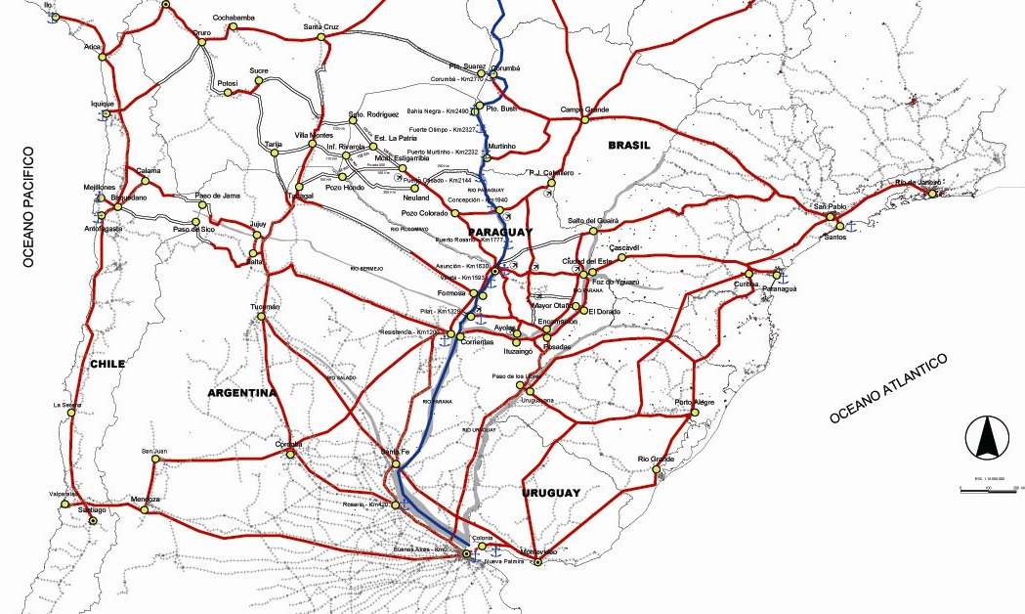
El Desafío de la Conectividad
DF
Depósito Franco
ZF
Zona Franca
Puerto
de Santos
DF
ZF
DF
DF
Puerto
Paranaguá
Puerto
Antofagasta
Railway network
Puerto
Rio Grande
Trocha 1 m.
Puerto
Rosario
Trocha 1.435 m.
DF
Vínculo faltante
ZF
Puertos PANAMAX
Puerto
Nueva Palmira
DF
ZF
DF
Puertos Post-PANAMAX
Puerto
Buenos Aires
DF
Puerto
Montevideo

Slide 31
Plan de Inversión en Obras Publicas a 10 años
Plan Maestro de Transporte | Energía Eléctrica | Agua y Saneamiento
USD 5.575 MM | USD 2.573 MM | USD 1.378 MM
Aéreo
Fluvial
Carretero
Ferroviario
Transporte Público de Pasajeros
Generación
Transmisión
Distribución
Tratamiento de Aguas y Alcantarillado
Agua Potable
Agua Rural
Notes:
Recursos propios y del Tesoro:
Para afrontar los gastos corrientes y de inversion en infraestructura no contemplados en el PMT o préstamos especiales
SIVIPAR Fideicomiso para contrapartida
Concesiones:
Préstamos:
Cuya contrapartida será cubierta por los bonos soberanos (hemos enviado el proyecto de ley y esperamos su aprobación)
Alianza Público Privada
Ley de PPP (tiene nuevo nombre hoy) que debe ser consensuada

Slide 32
Inversión Privada en Obras Publicas
Ley N° 1618 de Concesiones de Obras y Servicios Públicos
Proyecto de Ley de Alianza Público Privada
Notes:
Recursos propios y del Tesoro:
Para afrontar los gastos corrientes y de inversion en infraestructura no contemplados en el PMT o préstamos especiales
SIVIPAR Fideicomiso para contrapartida
Concesiones:
Préstamos:
Cuya contrapartida será cubierta por los bonos soberanos (hemos enviado el proyecto de ley y esperamos su aprobación)
Alianza Público Privada
Ley de PPP (tiene nuevo nombre hoy) que debe ser consensuada

Slide 33
El Ministerio de Obras Publicas y Comunicaciones
Plan Maestro de Inversión a largo plazo
Reglas claras y transparentes
Simplicidad en los procesos internos
Previsibilidad de recursos para obras

Slide 34
Gustavo Leite
Ministro de Industria y Comercio

Slide 35
Posicionamiento Mundial
1er. exportador mundial neto de energía eléctrica
1er. exportador mundial de azúcar orgánica
2do. productor y exportador mundial de stevia
2do. productor mundial de tung
3era. flota mundial de barcazas (2.200 unidades con 200 remolcadores)luego de EEUU y China
4to. exportador mundial de soja
4to. exportador mundial de carbón vegetal
4to. exportador mundial de almidón de mandioca
4to. exportador mundial de aceite de soja
5to. exportador mundial de harina de soja
5to. mayor consumidor de asado en el mundo, después de Uruguay, Argentina, Brasil, EEUU
6to. productor mundial de soja
6to. exportador mundial de maiz
8vo. industrializador mundial de soja
9no. exportador mundial de carne
10mo. exportador mundial de trigo

Slide 36
Menor costo comparativo del energía
Fuente: CIER Report about Electric Tariff in Distribution January / 2012

Slide 37
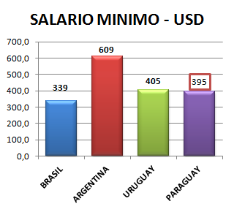
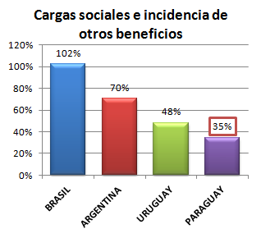
Costos Salariales Directos

Slide 38

Mano de Obra Joven y Bien Formada
Población entre 0-39 años / Población Total (2011)
Fuente: Centro Latinoamericano y del Caribe de Demografía (CELADE).

Slide 39
Sistema Tributario Simple
El sistema tributario paraguayo se apoya en cuatro impuestos básicos :
Impuesto al Valor Agregado (IVA),
Impuesto a la Renta de la Empresas (IRACIS);
Impuesto Selectivo al Consumo (ISC), e,
Gravamen aduanero.
Los demás impuestos tienen un impacto marginal.
TRIBUTOS | PARAGUAY | ARGENTINA | URUGUAY | BRASIL
IVA | 0-5-10 | 21 | 23 | 19 (promedio)
Imp. a la Renta – Empresas | 10 | 30 | 24 | 35
Imp. a la Renta – Personas Físicas | 8-10 | 9-35 | 10-25 | 15- 27,5
Notes:
Exoneración de los tributos para la constitución de sociedades.
Exoneración de los tributos para la importación de bienes de capital (cuando la actividad es nueva esta exonerado también del IVA de los bienes de capital).
Cuando la inversión supere los 5.000.000 USD están exonerados
los tributos para las remesas y pagos al exterior en conceptos de intereses, comisiones y capital de los mismos a bancos y financieras.
los impuestos que inciden sobre los dividendos y utilidades provenientes del proyecto de inversión

Slide 40
Presión Tributaria Comparada (% del PIB)

Slide 41
LEY 60/90 : Incentivos Fiscales para la Inversión de Capital
0%
Arancel de importación de Bienes de Capital
(Maquinarias y equipos)
Impuesto al Valor Agregado (IVA) sobre los
Bienes de Capital adquiridos
(Dentro o fuera del pais)
0%
Impuesto a las remesas y pagos al exterior en
concepto de capital, intereses y comisiones
(aplicado a inversiones superiores a US$ 5 mill. )
0%
0%
Impuesto al pago de dividendos y envio
de utilidades al exterior
(aplicado a inversiones superiores a US$ 5 mill. en un lapso de 10 años)
Fuente: Ministerio de Hacienda – www.hacienda.gov.py
Notes:
Arancel de Importación de Bienes de Capital (maquinarias y equipos): Sean estos nuevos o usados, según cronograma de inversión.
IVA sobre los Bienes de Capital Adquiridos (dentro o fuera del país): En caso que no exista fabricacion del Bien de Capital en el pais.
Impuesto a las remesas y pagos al exterior en concepto de intereses, comisiones y capital, a bancos y financieras por el plazo pactado del credito.
Impuesto a los dividendos y utilidades al exterior, provenientes del proyecto de Inversión
La Ley 60/90 se aplica para todo el tiempo la producción de proyectos en las áreas industriales o agrícolas.

Slide 42
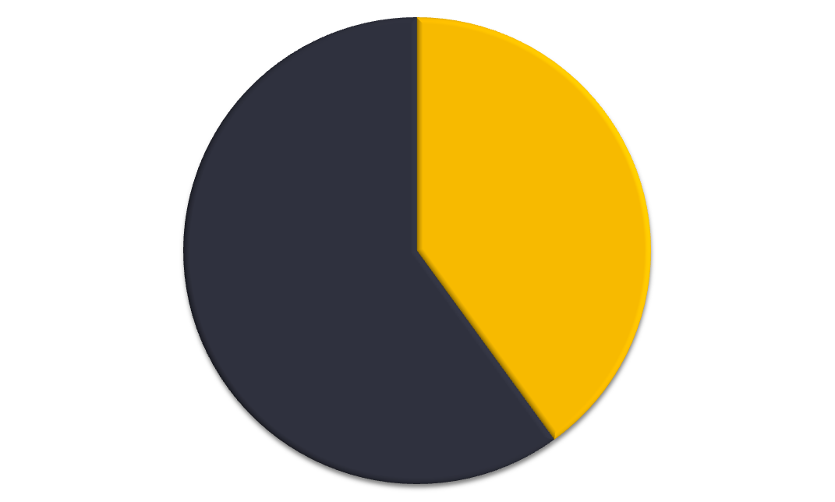
Arancel Externo Común MERCOSUR
Contenido regional necesario en % hasta 2023
40%
Insumos
Partes y
componentes
Trabajo
Servicios
Energia, agua
  Flete de
  Import.*
60%
Componentes
Importados de extra-
zona

Slide 43
Incentivos y regímenes especiales
Régimen de Maquia
Régimen de Zonas Francas
Régimen Automotor Nacional
ACTIVIDADES:
ACTIVIDADES:
SECTORES:
BENEFICIOS:
Aranceles e impuestos aduaneros: 0%
IVA - Import: 0%
IVA - Venta: 10% s/ 20% del valor de fabrica
BENEFICIOS:
Aranceles e impuestos aduaneros: 0%
Impuesto único: 0,5% sobre ingresos brutos.
Remesas al exterior: libre de impuestos
fraccionamiento, reenvasado, reetiquetado, empaquetado. Gestion de stock y control de calidad. Show room, distribucion, facturacion, venta al por mayor y menor.
BENEFICIOS:
están exentas de cualquier otro tributo nacional, departamental o municipal, con excepción del Tributo Único del 1 %
Régimen de subcontratación para el procesamiento productivo y exportación de bienes y servicios. Outsourcing.
vehiculos automoviles, tractores, velocipedos y demas vehiculos terrestres, sus partes y accesorios

Slide 44
Otros Regímenes de incentivo vigentes
Decreto 11771/00:
para la importación de materias primas e insumos
Sectores: todos los registrados en el MIC.
Impuesto a la Renta: 10% sobre utilidad neta.
Ley 4427/12:
de ensamblaje de alta tecnología
Sectores: dedicados a la produccion, desarrollar y/o ensamblar bienes de alta tecnología en las áreas de electrónica, telecomunicaciones e informática.
Impuesto a la Renta: 10% sobre utilidad neta.
Ley 2422/04:
Regímenes aduaneros especiales
Impuesto al valor agregado: 10%
Aranceles e impuestos aduaneros: 0%
Aranceles e impuestos aduaneros: 0%
Impuesto al valor agregado: 10% s/ 15% del valor aduanero
Sectores: agroindustriales, industriales, otros.
Impuesto a la Renta: 10% sobre utilidad neta.
Impuesto al valor agregado: 10%
Aranceles e impuestos aduaneros: 0%
BENEFICIOS:
BENEFICIOS:
BENEFICIOS:

Slide 45

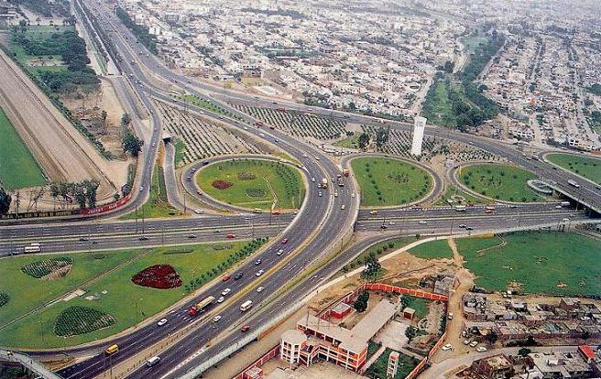
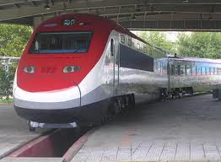
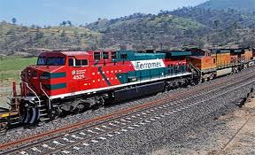
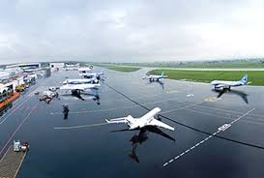
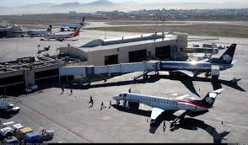
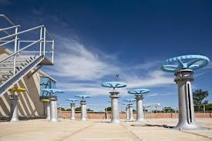

Sectores con importante potencial
Infraestructura Portuaria y navegabilidad
Infraestructura
Vial
Tren de Cercanía para
Pasajeros
Transporte Ferroviario de Cargas
Aeropuertos de pasajeros
Aeropuertos para
cargas
Agua Potable y Alcantarillado
Energía Limpia
(Generac., Transmisión y Distribución)

Slide 46
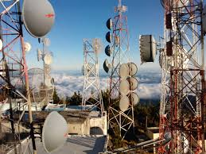
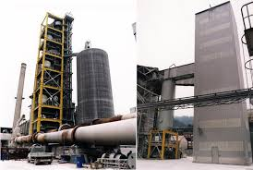
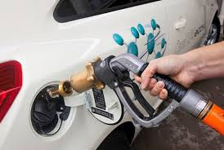
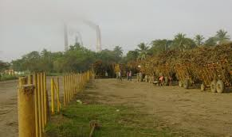
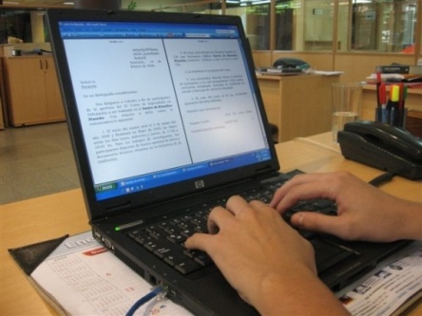
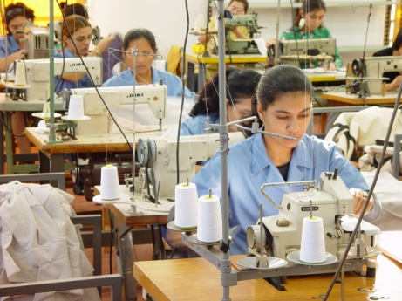
Sectores con importante potencial
Producción y comercialización de clinker, cemento, y derivados
Refinamiento, almacenamiento, y comercialización de crudo y derivados
Telecomunicaciones
Biocombustibles
Tecnologías de la Información
Textil y confecciones

Slide 47
Razones objetivas para Invertir en Paraguay
              Localización geográfica estratégica.
Macroeconomía estable. Política fiscal con la carga tributaria más baja de la región.
Costos industriales y laborales bajos. Comparados con promedio de la región.
Estructura de población mayormente joven y abierta al entrenamiento.
Ventajas e incentivos amplios para la inversión de capital extranjero y nacional.
Rápida recuperación de la inversión
              Fuerte presencia internacional, especialmente en granos y carne.

Slide 48
Paraguay, País de Oportunidades

